Slide 1
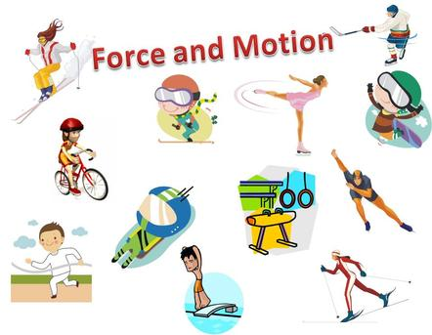
BAB 8 DAYA DAN GERAKAN
3

Slide 2
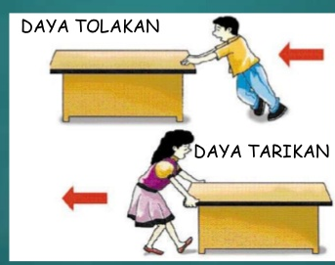
DAYA
Daya ialah tarikan atau tolakan yang di kenakan ke atas suatu objek.

Slide 3
Banyak aktiviti harian melibatkan tolakan dan tarikan.
Berikan contoh?

Slide 4
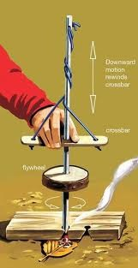
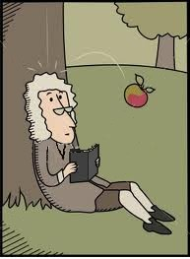
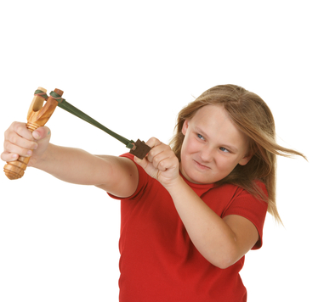
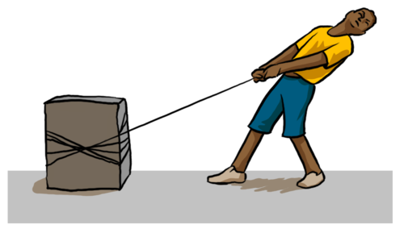
Jenis-jenis daya
Daya graviti
Daya geseran
Daya normal
Daya elastik
Daya apungan

Slide 5
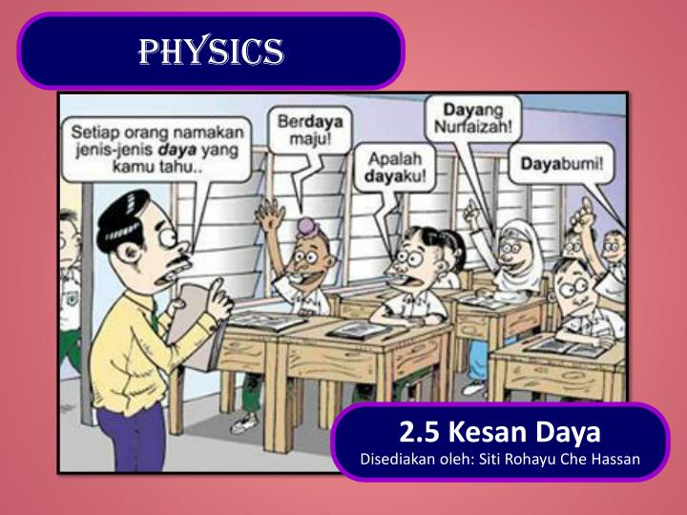

Slide 6
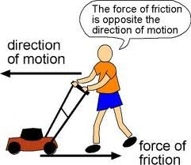
Daya geseran
Daya yang menentang arah gerakan objek apabila dua permukaan saling bersentuhan.
fizik-fizik.blogspot.com

Slide 7
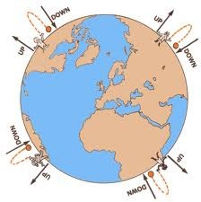
Daya graviti
Daya tarikan yang bertindak ke atas sebarang jasad pada permukaan bumi menuju pusat bumi.

Slide 8
Daya normal
Daya yang terhasil apabila suatu objek bersentuhan dengan sesuatu permukaan.
fi
10

Slide 9
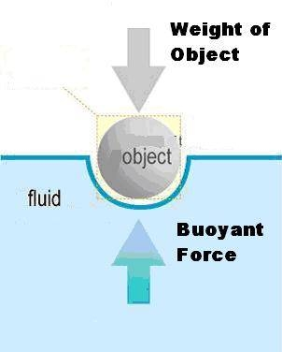
Daya apungan
Daya tujah yang bertindak pada sesuatu objek yang terapung didalam bendalir
8

Slide 10
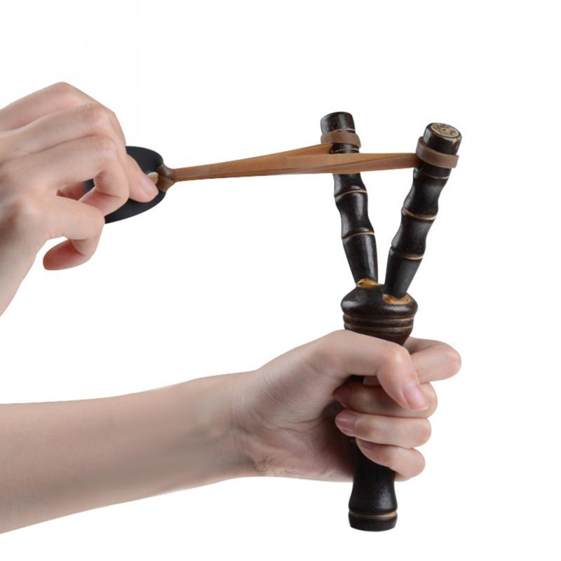
Daya elastik
wujud apabila sesuatu bahan diregangkan atau dimampatkan.
9

Slide 11
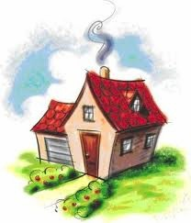
Pengukuran daya
fizik-fizik.blogspot.com
11

Slide 12
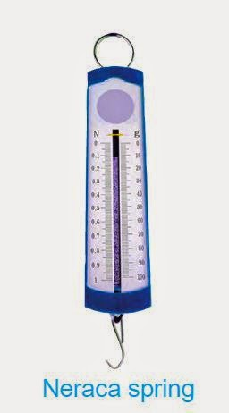
Ciri-ciri daya
Daya adalah unit vektor kerana mempunyai magnitud dan arah.
Daya diukur dengan mengukur neraca spring.
Unit daya adalah newton (N).
100g = 1N
1kg = 10N
12

Slide 13
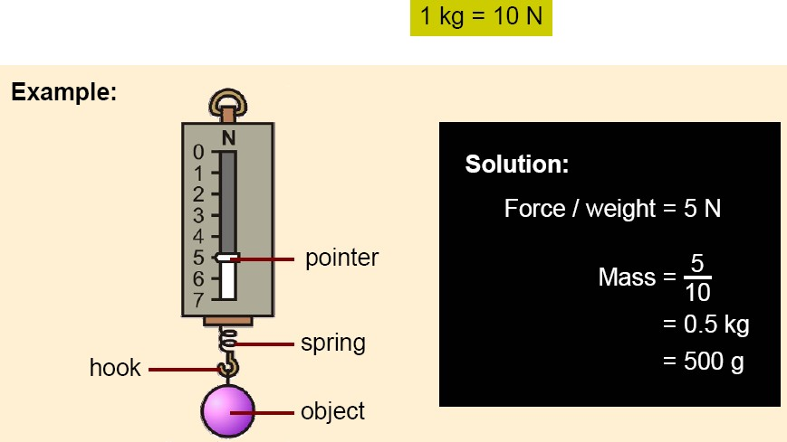
Weight and mass
fizik-fizik.blogspot.com
14

Slide 14
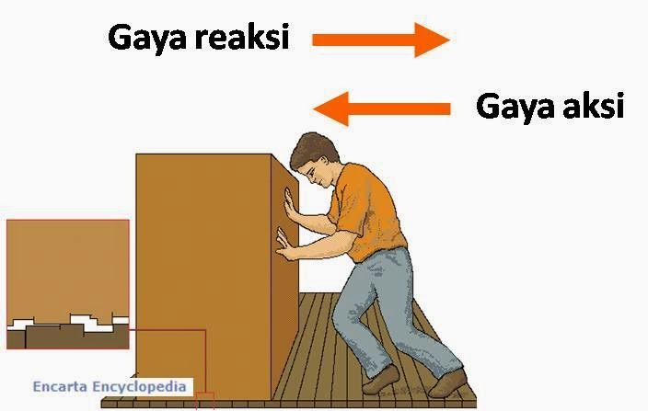
Pasangan daya tindakan-daya balas Hukum Newton Ketiga menyatakan bahawa bagi setiap daya tindakan terdapat daya tindak balas yang sama magnitude tetapi bertentangan arah

Slide 15
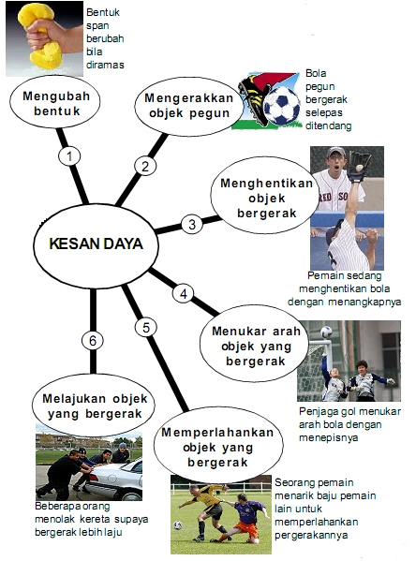
8.2 kesan-kesan daya

Slide 16
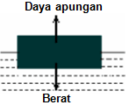
Daya apungan
Suatu objek akan terapung jika daya apungan yang bertindak padanya cukup untuk menampung beratnya.
Sebaliknya, sesuatu objek akan tenggelam jika daya apungan yang bertindak padanya tidak cukup untuk menampung beratnya.
Daya apungan = berat sebenar – berat ketara.

Slide 17
Berat sebenar= berat objek didalam udara
Berat ketara = berat objek terendam didalam cecair.

Slide 18
TUAS
fizik-fizik.blogspot.com
15

Slide 19
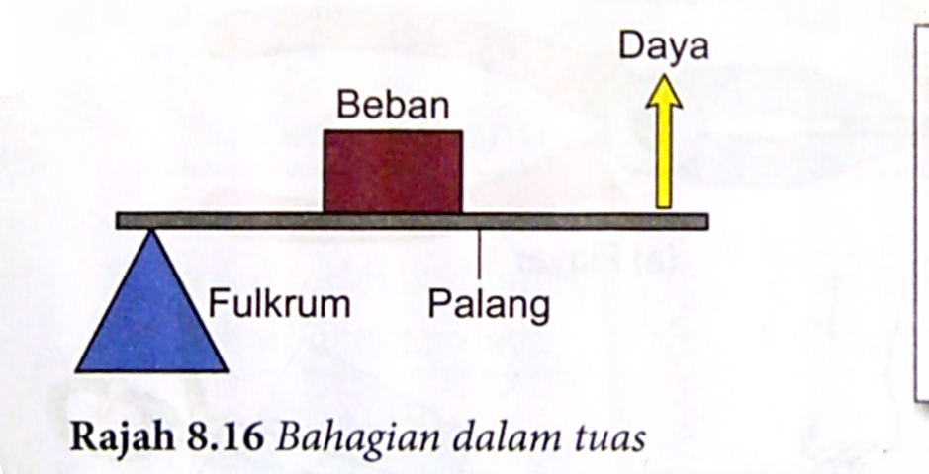
Tuas
Tuas ialah sebuah palang yang berputar pada suatu titik.
Tuas juga merupakan mesin ringkas.
16

Slide 20
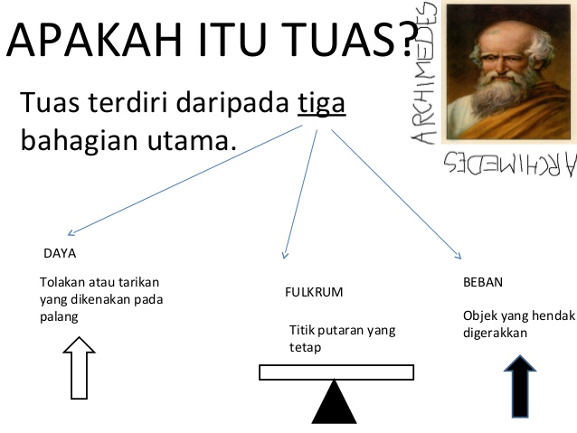

Slide 21
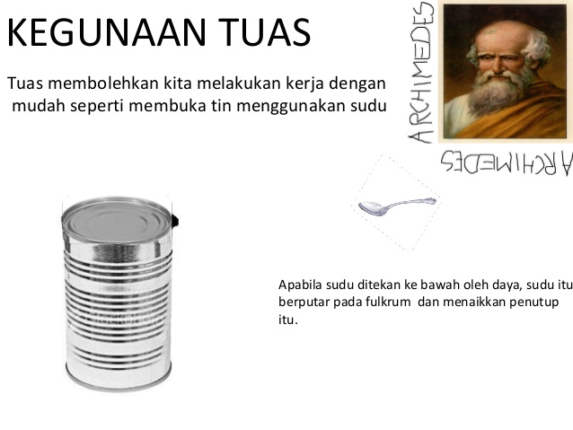
17

Slide 22
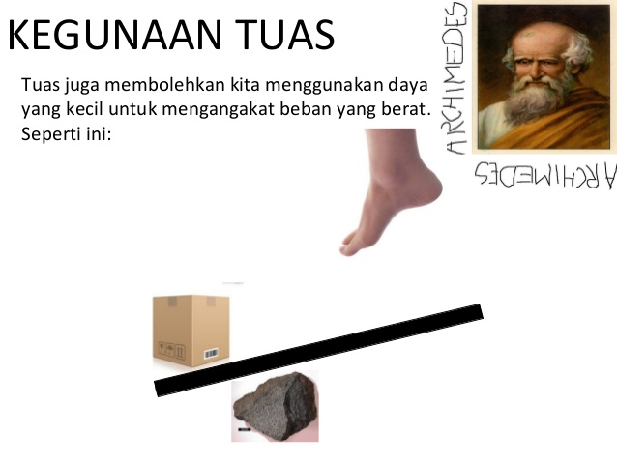

Slide 23
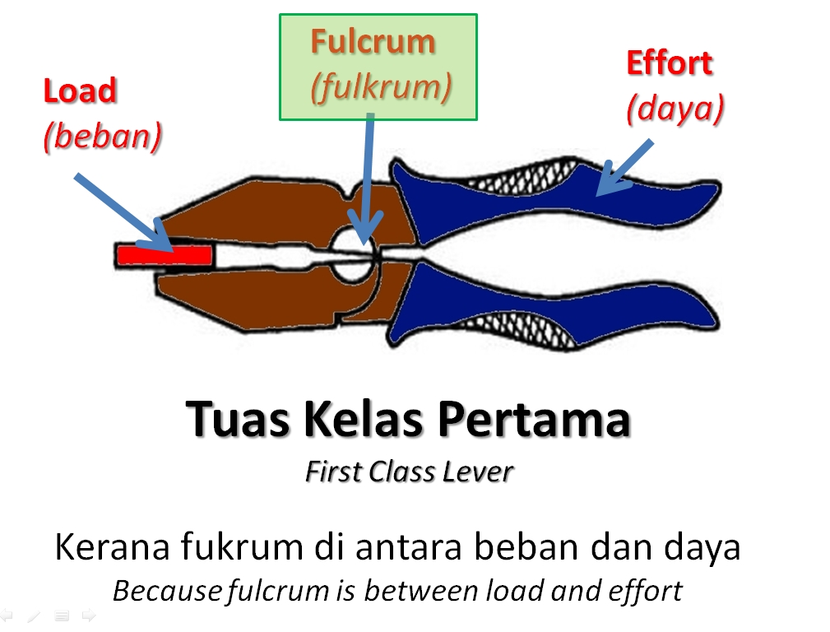

Slide 24
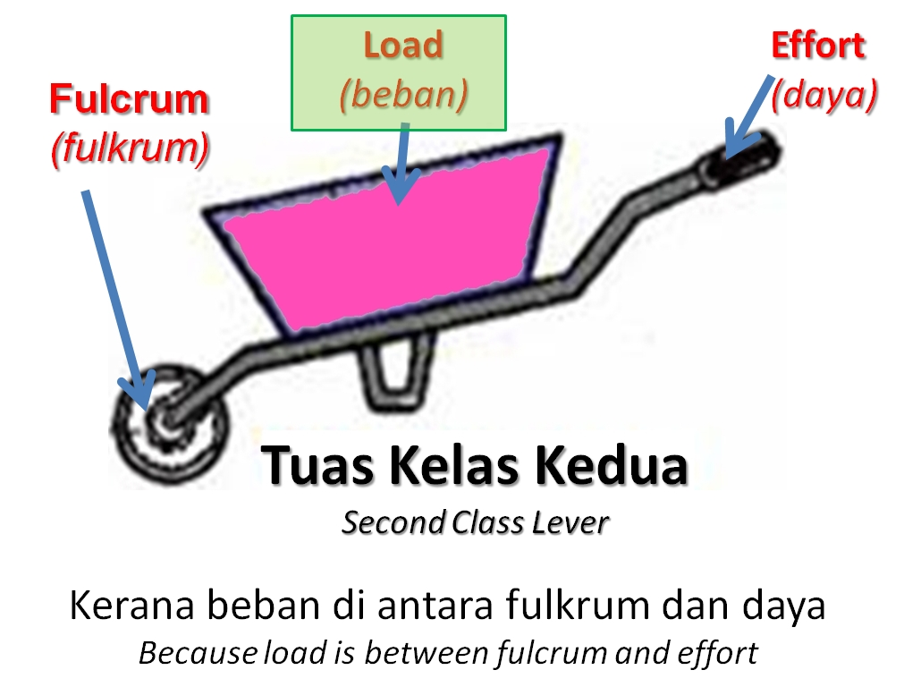

Slide 25
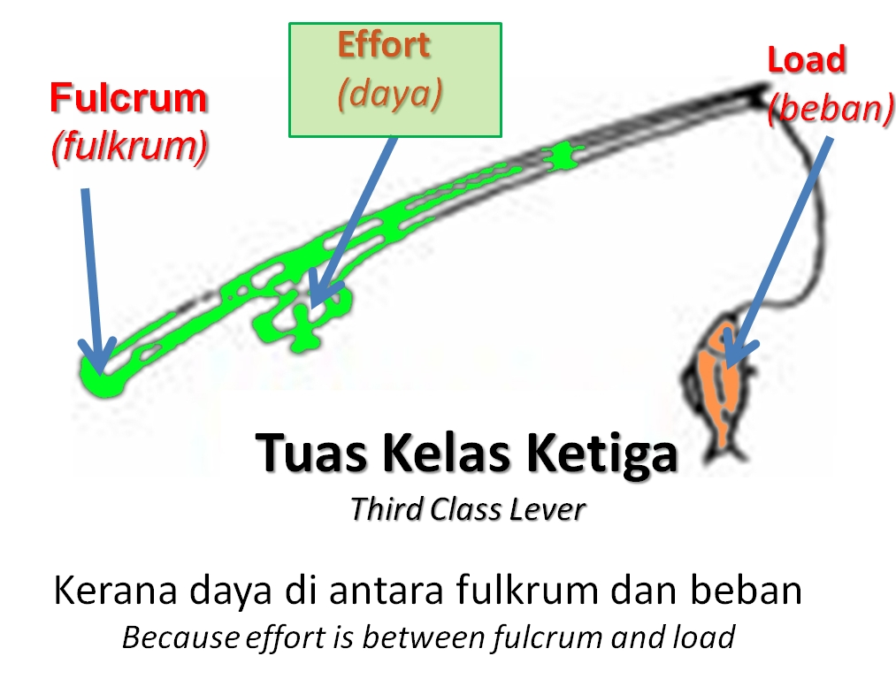

Slide 26
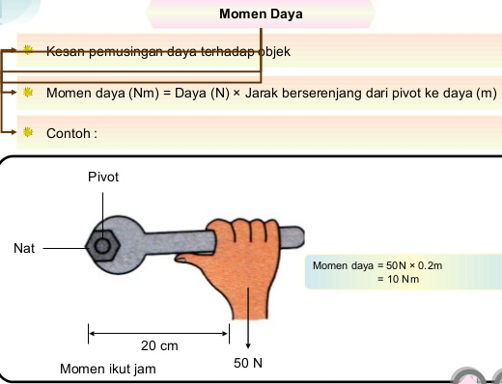

Slide 27
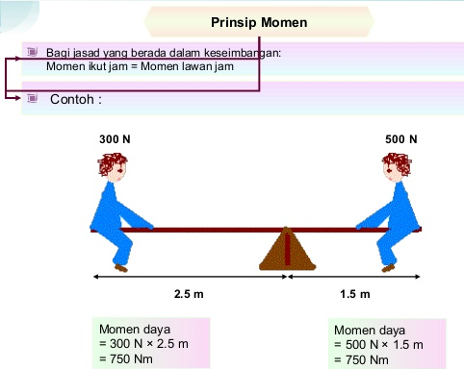

Slide 28
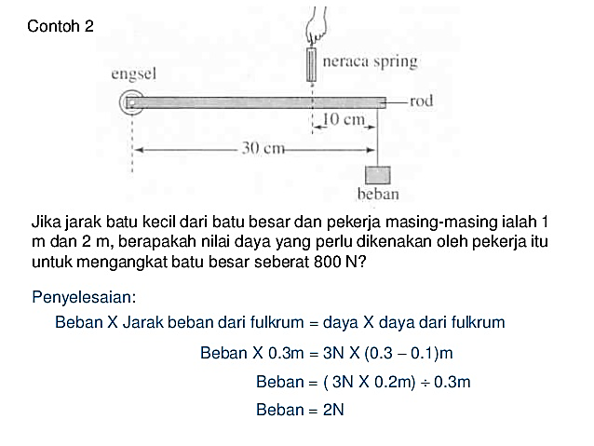

Slide 29
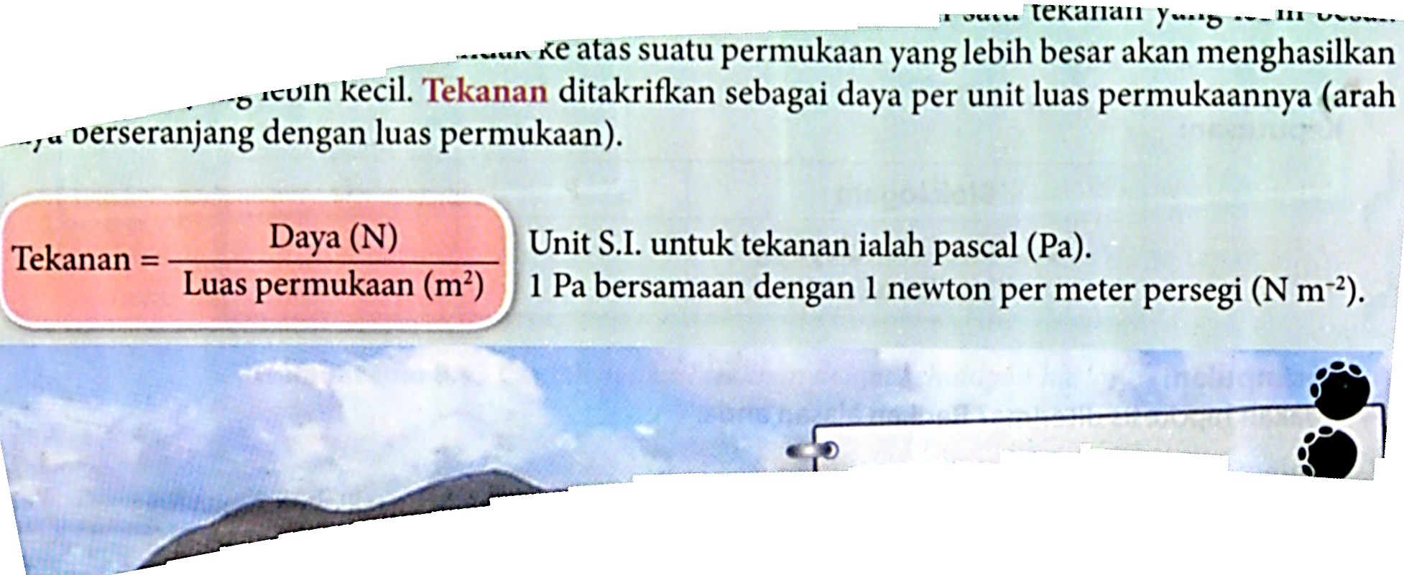
Tekanan
Tekanan ialah daya per unit luas permukaannya.

Slide 30
Tekanan bergantung kepada:
a) daya yang dikenakan
b) luas permukaan
2. Semakin tinggi daya yang dikenakan,semakin tinggi tekanan.
3. Semakin kecil luas permukaan, semakin tinggi tekanan.

Slide 31
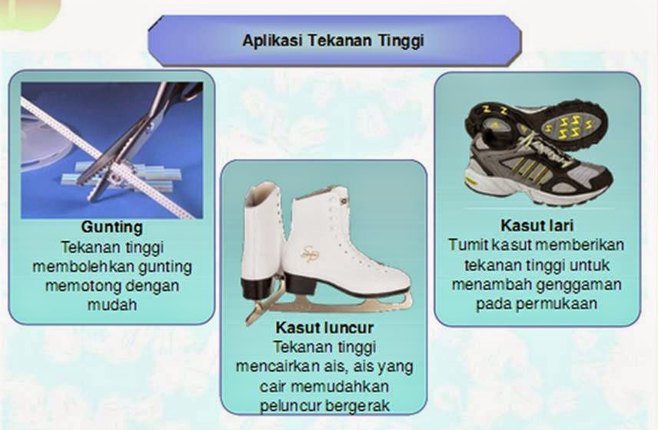

Slide 32
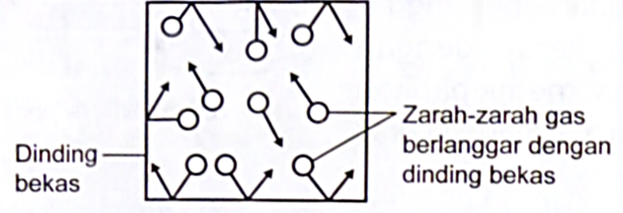
Tekanan Gas
1. Udara terdiri daripada zarah-zarah gas yang seni dan diskret serta zarah-zarah yang terletak berjauhan antara satu sama lain.
2. Teori kinetik gas menyatakan:
• Zarah-zarah gas sentiasa bergerak bebas dan rawak.
• Zarah-zarah gas berlanggar antara satu sama lain dan berlanggar dengan permukaan dinding bekasnya.
• Kesan pelanggaran tersebut menghasilkan suatu daya yang menolak pada dinding bekas yang disebut tekanan udara.

Slide 33
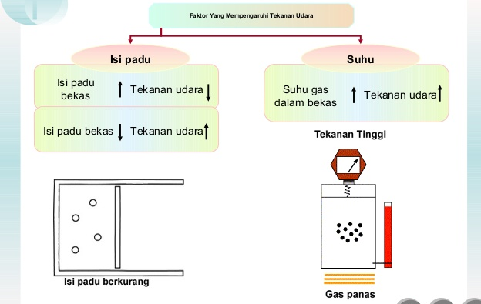
18

Slide 34
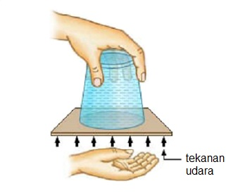
Rajah di bawah menunjukkan udara mengenakan tekanan ke atas kad.

Slide 35
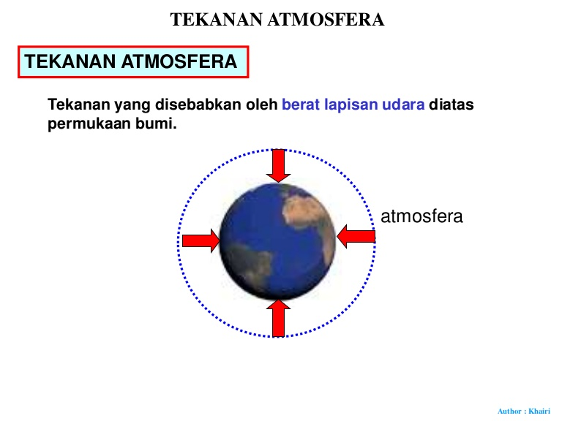
19

Slide 36
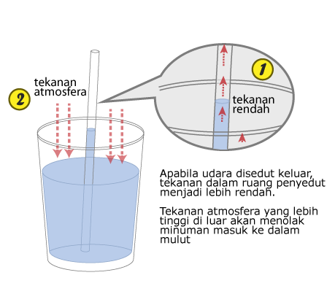
Aplikasi konsep tekanan udara dalam kehidupn seharian
20

Slide 37
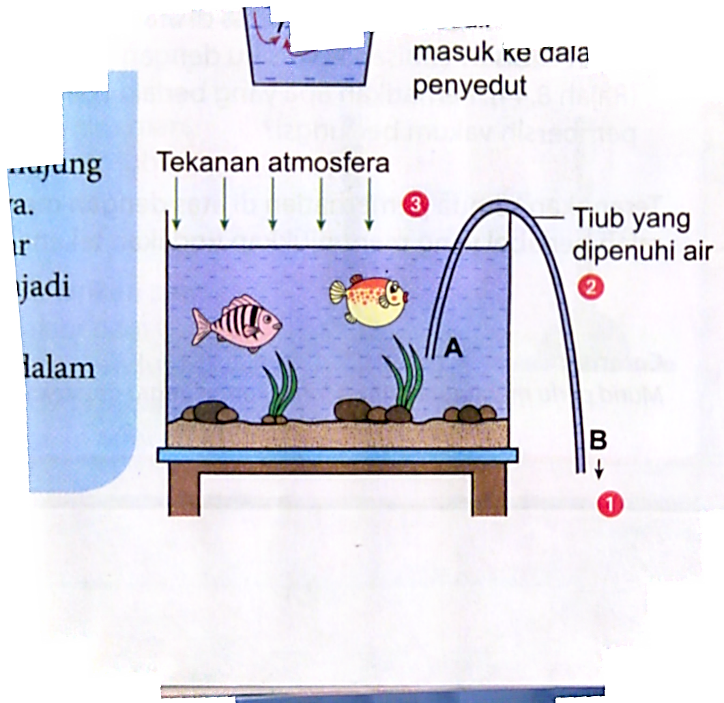
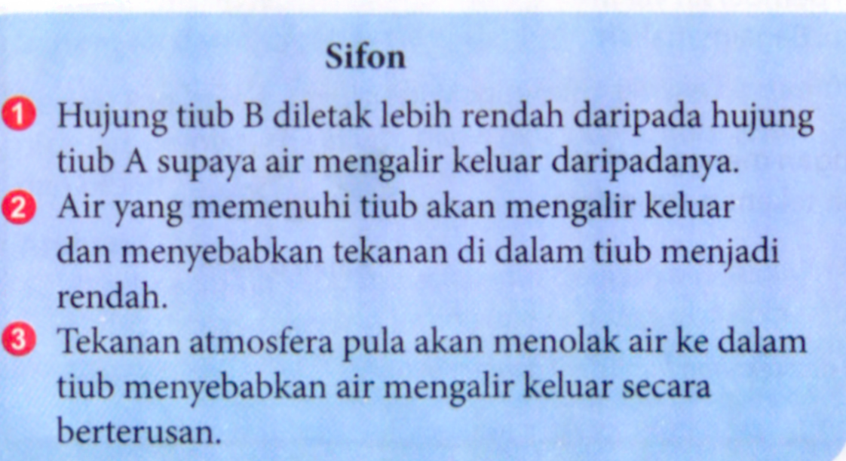

Slide 38
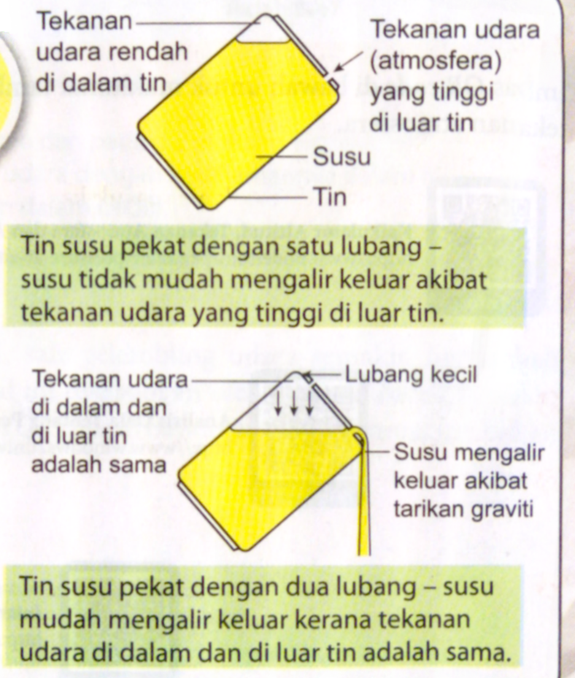

Slide 39
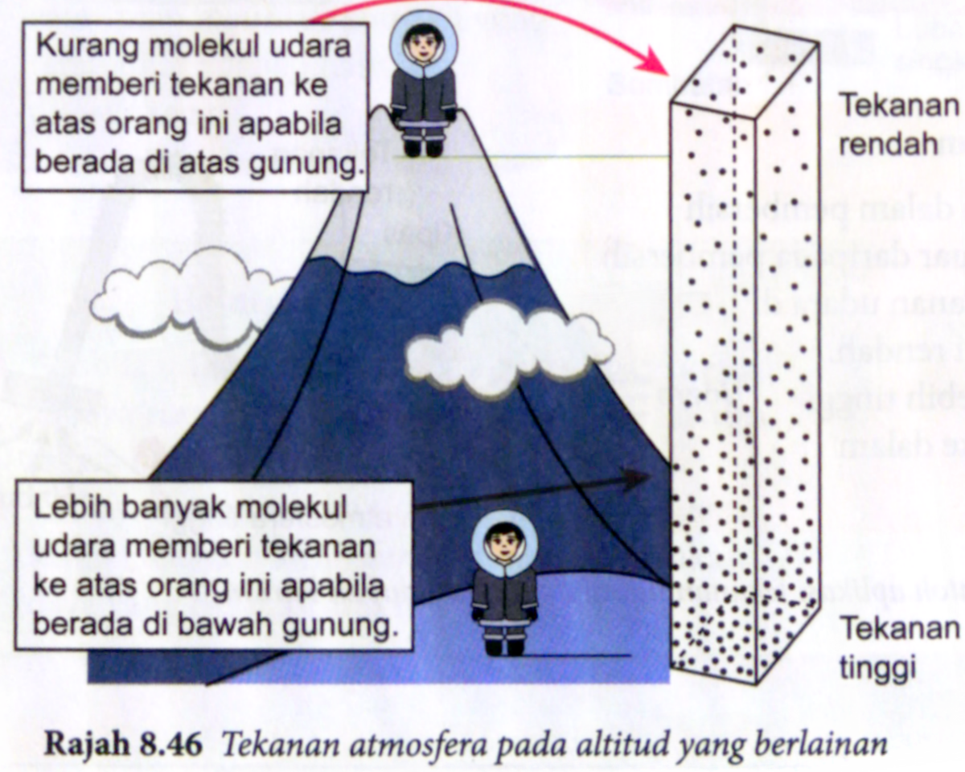
Perkaitan Altitud dengan Tekanan Atmosfera
1. Tekanan atmosfera bergantung pada altitud. Altitud ialah ketinggian dari paras laut.
2. Tekanan atmosfera berkurang apabila altitud semakin meningkat.
3. Di kawasan beraltitud rendah, molekul udara lebih banyak kerana ditarik oleh daya tarikan graviti yang menyebabkan tekanan atmosfera meningkat.
4. Semakin tinggi altitud, molekul-molekul udara kurang dipengaruhi oleh daya tarikan graviti.
Maka, udara kurang berat dan mudah mengembang.
Oleh itu, tekanan atmosfera adalah rendah.

Slide 40
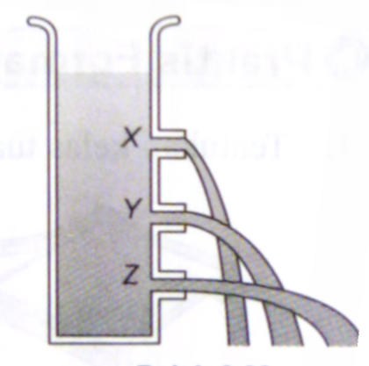
Kesan kedalaman terhadap tekanan cecair
Tekanan cecair disebabkan oleh berat cecair. Semakin bertambah kedalaman cecair, semakin bertambah tekanan cecair kerana semakin berat cecair di atasnya.
2. Apabila air dialirkan melalui tiga lubang seperti Rajah, didapati air dari lubang Z dipancut lebih jauh berbanding lubang X dan V yang berada di atas.
Hal ini disebabkan tekanan cecair adalah paling kuat di lubang Z.

Slide 41
